Slide 1
Кінематографія
Виконала:
Учениця 11-а класу
КЗО ДСЗШ №147
ім. В. Чорновола
Іващенко Ірини

Slide 2
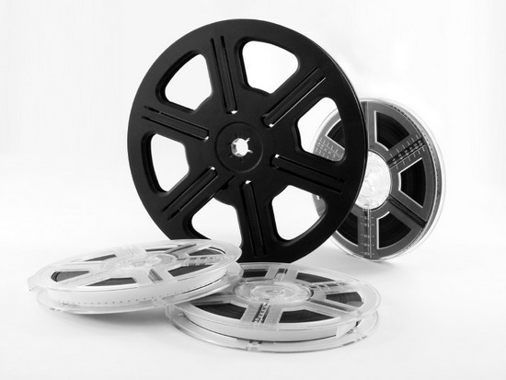
Кінематографія
Кіно залишалося найбільш масовим видом мистецтва. Щорічно близько 800 млн глядачів відвідувало понад 30 тис. кінотеатрів.

Slide 3
Кінематографія
Жителів села обслуговували перусувні кіноустановки. Якість значної кількості фільмів була низькою і не справляла сильного враження на глядачів. Наприклад, у 1980 р. на студії “Укптелефільм” була знята документальна п`ятисерійна кінострічка “Відродження” – автобіографічна розповідь про життя Генерального секретаря ЦК КПРС Л.Брежнєва. Автори цього фільму були нагороджені державною премією УРСР імені Т.Шевченка.

Slide 4
Кінематографія
Головними кіностудіями України були Київська кіностудія ім. О.Довженка та Одеська кіностудія, де працювали відомі режиреси й актори: Л. Биков, А. Буковський, В. Івченко, Ю.Іллєнко, Т.Левчук, М. Мащенко, О.Муратов та інші. Більшість фільмів виходила російською мовою. У 1996 році у Києві було засновано нову студію “Укртелефільм”
Партійне і державне керівництво пильно стежило за змістом та сюжетною лінією фільмів.

Slide 5
Кінематографія
Однак і за цих умов майстри кінематографу створювали справжні шедеври. Одним з них, без сумніву, був фільм С. Параджанова “Тіні забутих предків”, поставлений зо повістю М. Коцюбинського. Однак його показ, як і іншого фільму цього режисера “Київські фрески”, на довгий час був заборонений. За дисидентську діяльність С. Параджанова на півтора десятиріччя позбавили можливості займатися кіномистецтвом.

Slide 6
Кінематографія
Також було позбавленно прокату і фільм Ю. Іллєнка “Криниця для спраглих” за сценарієм І. Драча. Досягнення українського кіно 60-х років став фільм режисера В. Денисенка “Сон”. Роль молодого Т. Шевченка зіграв видатний актор І. Миколайчук, який був також режисером і виконавцем головних ролей у фільмах “Білий птах з чорною ознакою” і “Вавилон” – ХХ. Перший з них отриав головний приз Московського міжнародного кінофестивалю 1971 р.

Slide 7
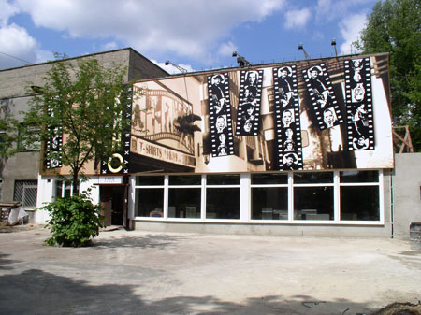
Кіностудія ім. Довженка

Slide 8
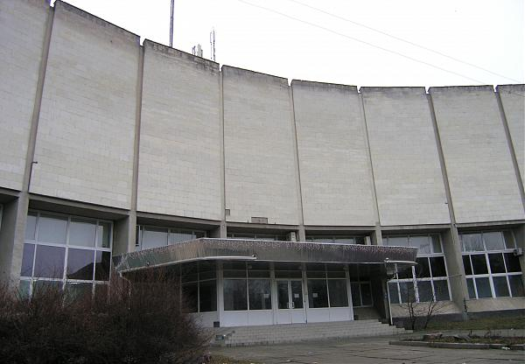
Укртелефільм

Slide 9
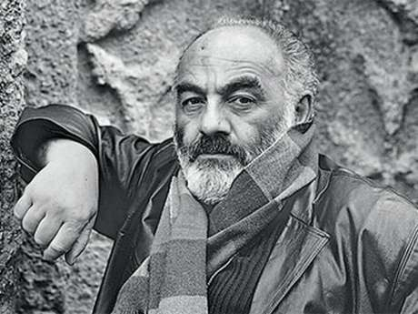
С. параджанов

Slide 10
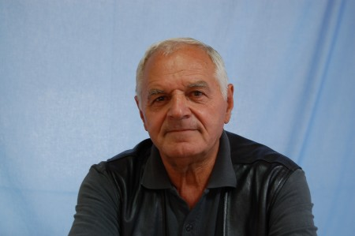
Ю. ІЛЛЄНКО

Slide 11
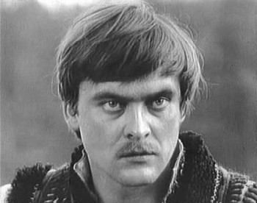
І. МИКОЛАЙЧУК

